Slide 1

Giới thiệu du lịch Việt Nam
MR’KYEN

Slide 2
Điểm thu hút chính :
Thiên nhiên đa dạng:Từ núi non hùng vĩ ở Sapa, ruộng bậc thang Tây Bắc đến bờ biển đẹp ở Phú Quốc, Đà Nẵng, và các hang động kỳ ảo ở Phong Nha-Kẻ Bàng.
Di sản văn hóa và lịch sử:Việt Nam có nhiều di tích lịch sử và văn hóa, trong đó nhiều di sản được UNESCO công nhận như Vịnh Hạ Long, Cố đô Huế, Phố cổ Hội An, Thánh địa Mỹ Sơn, và Quần thể danh thắng Tràng An.
Ẩm thực phong phú:Nền ẩm thực Việt Nam nổi tiếng với sự đa dạng và đặc sắc, mang đến trải nghiệm ẩm thực độc đáo cho du khách

Slide 3

Các điểm đến nổi bật
Hà Nội
Thủ đô ngàn năm tuổi với
Phố cổ, Hồ Gươm, Lăng Bác.

Slide 4
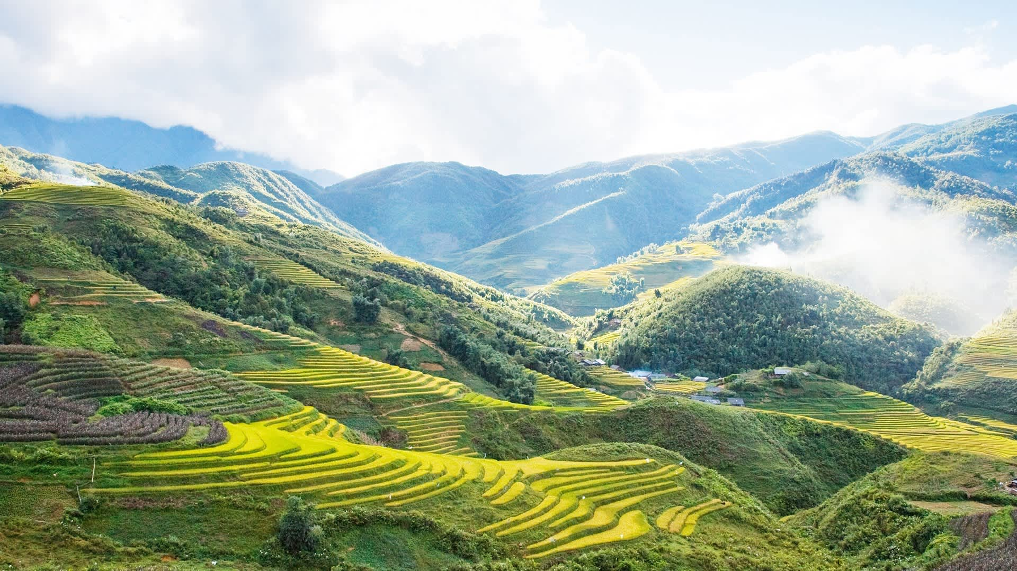
Các Địa Điểm Nổi Bật
Vịnh Hạ Long: Di sản thiên nhiên thế giới với phong cảnh biển xanh ngọc bích và hàng nghìn đảo đá vôi.
Sapa: Vùng núi Tây Bắc với cảnh quan ruộng bậc thang và văn hóa dân tộc thiểu số.

Slide 5
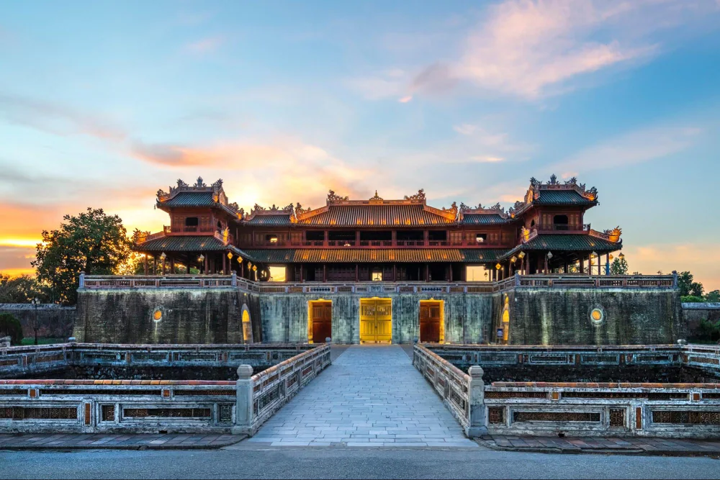
Các Địa Điểm Nổi Bật
Huế: Cố đô trầm mặc với các lăng tẩm và công trình kiến trúc cổ.
Hội An: Phố cổ đẹp như tranh vẽ, giữ gìn nét kiến trúc cổ kính

